Slide 1
Історія винекнення логарифмів

Slide 2
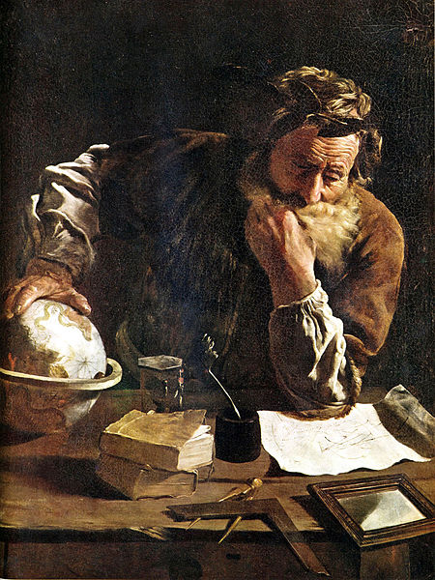
З історичних джерел:
Перші зародки поняття логарифма можна знайти в Архімеда, але сама ідея розвитку не набула. Триста років тому в епоху Відродження почався бурхливий розвиток науки, техніки і мореплавства. Розвиток астрономії, а точніше астрономічних спостережень, вимагали нових методів обчислень, які були б доступні широкому колу людей. В основу таких методів і були покладені логарифми.

Slide 3
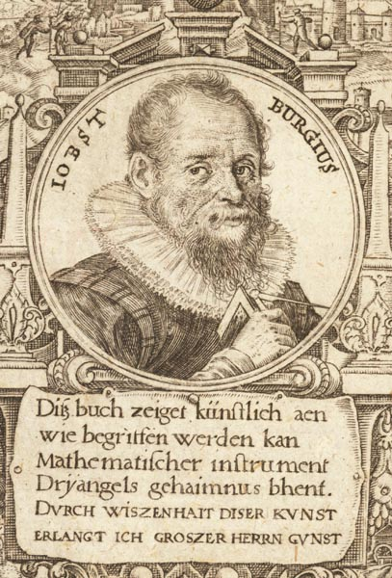
Видання таблиць логарифмів
Перші таблиці логарифмів склав швейцарський механік, годинникар, астроном і математик І.Бюргі (1552-1632). Він довго не наважувався їх опублікувати і лише в 1620 році за наполяганням Кеплера він їх видав. Оригінал цих таблиць зберігається зараз у Пулковській обсерваторії в С.-Петербурзі.

Slide 4
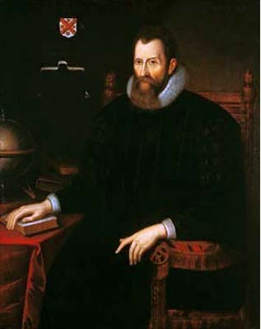
Неперові логарифми
За свою неквапливість Бюргі поплатився пріоритетом. В 1614 році в Англії шотландський математик Джон Непер, барон, який займався різними науками, особливо астрономією і математикою, надрукував таблиці логарифмів тригонометричних функцій від 0º до 90º. До речі, натуральний логарифм в честь Непера називають Неперовим логарифмом.

Slide 5
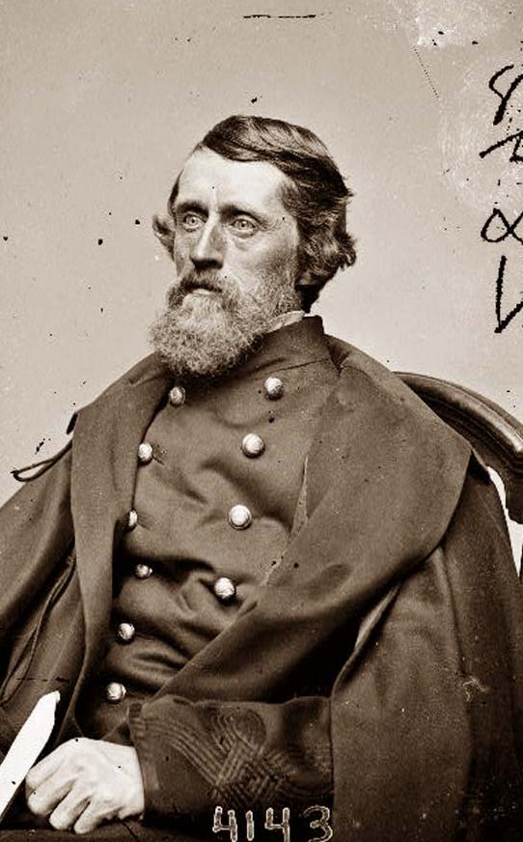
Ідея винекнення логарифмів
Ідея десяткових логарифмів виникла в англійського професора Генрі Брігса, який після зустрічі з Джоном Непером вже в 1617 році опублікував такі таблиці для чисел першої тисячі. Після цього менше ніж за 7 років він обчислив 30000 логарифмів з 14 десятковими знаками.

Slide 6
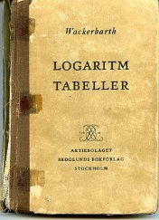
…
У 1628 році голландський математик А.Влакк доповнив їх, а на основі цих таблиць у 1703 році в Росії були надруковані таблиці логарифмів синусів та косинусів. Ці таблиці допомагали астрономам і інженерам, скорочуючи час на обчислення, а отже, як сказав знаменитий французький вчений Лаплас, "продовжували життя обчислювачам".

Slide 7
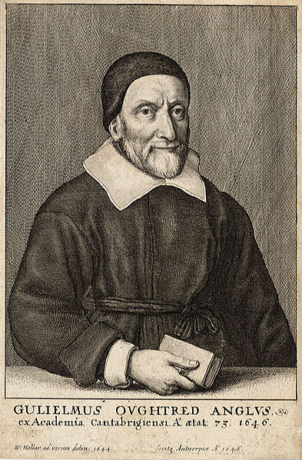
…
Для обчислення логарифмів довгий час використовували логарифмічну лінійку, яку сконструював англійський математик, священик Оутред в 17 ст. Близько 350 років вона залишалася надійним апаратом для наближених, але швидких обчислень. Але час іде, наука і техніка рухаються вперед, і на зміну логарифмічній лінійці прийшов мікрокалькулятор.

